Slide 1
Het Profiel en het Proces
Gaat over: Rolprofielen en hun bijdrage aan het proces(rendement)

Slide 2
Kennismaken
Wie is:
Strateeg of beleidmaker?
Manager?
Actieve bewoner?
Wijkregisseur of aanverwant?
Projectleider?
Vakambtenaar?

Slide 3
Broodnodige agenda
Presentatie van de historische ontwikkeling van een a-typisch profiel
Introductie van de proceswijzer
Spelen met de proceswijzer (succesvolle casus)
Feed-back t.b.v. de doorontwikkeling van de proceswijzer

Slide 4
Gebiedsregie Rolvast in een a-typische rol
Afzien van inhoud, bevoegdheden en budget
versus
Aangaan van onvoorwaardelijke procesrol

Slide 5
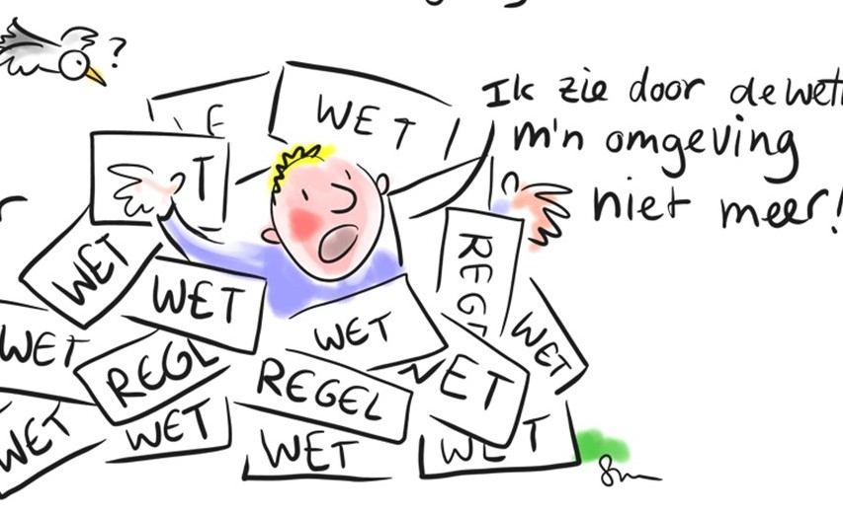
Gebiedsgericht

Slide 6
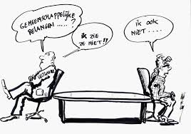
Samenwerkingsgericht

Slide 7
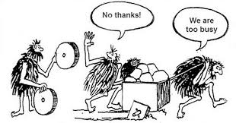
Kansgericht

Slide 8
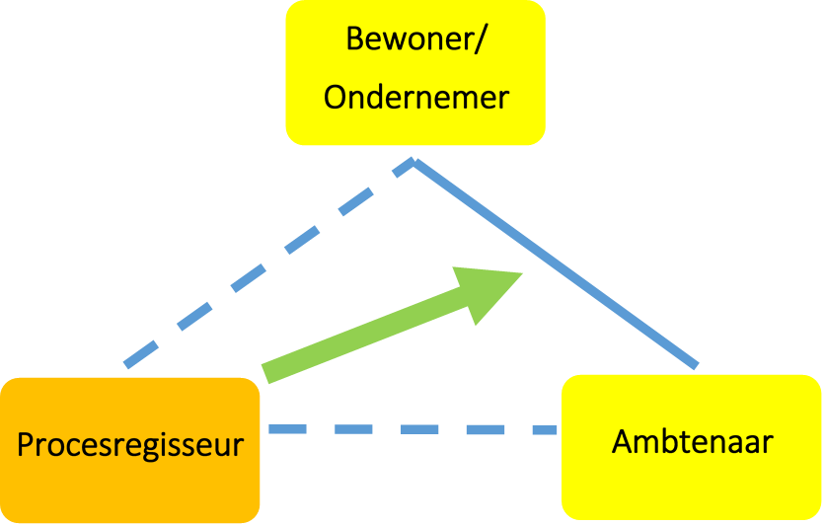
Procesgericht

Slide 9
Nazorg en feed-back
Han van Geel; j.vangeel@zutphen.nl 0622426375
Over de inhoudonafhankelijke procesregisseur: http://lpb.nl/meetup-2018/gebiedsregie-in-zutphen/
Over profielen; http://www.smart-urban-intermediaries.com/
Over procesregie; https://www.digitaal-leerhuis.nl/
Over het WKS model; http://www.kleineschaars.com

